Slide 1
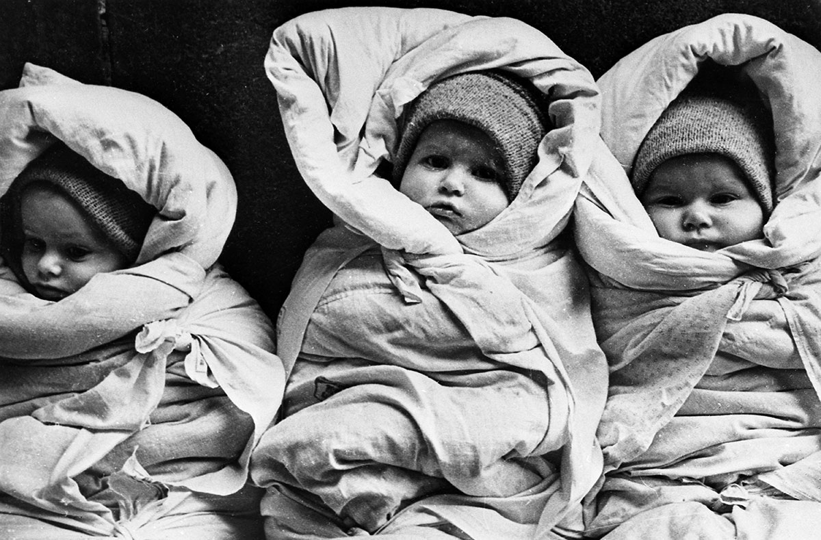
Работа педиатрической службы в Блокадном Ленинграде
(1941-1944)
Министерство здравоохранения Тверской области
Государственное бюджетное профессиональное образовательное учреждение
«Тверской медицинский колледж»
Преподаватель: Харина Н.А.

Slide 2
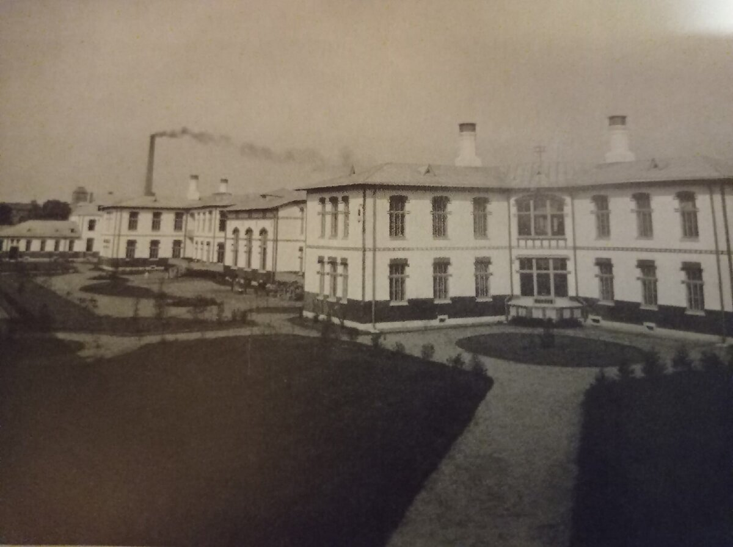
«Объект №708»
Работал без единого дня простоя,
охраняя жизнь и здоровье маленьких пациентов.

Slide 3
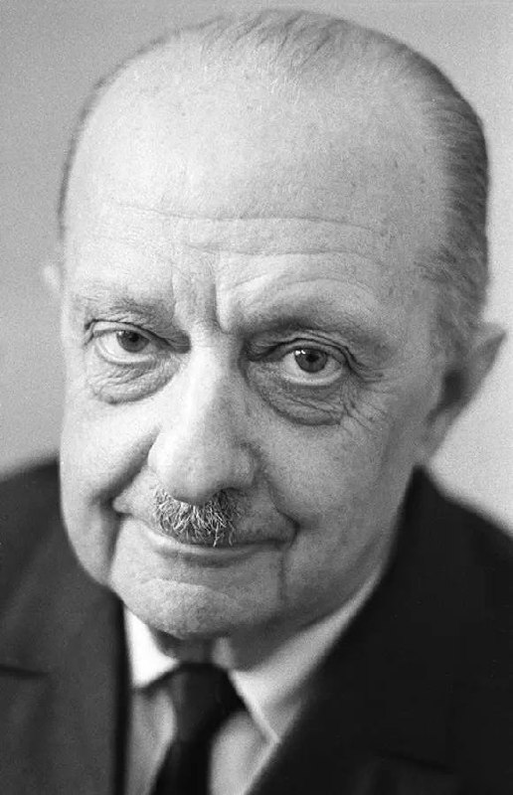
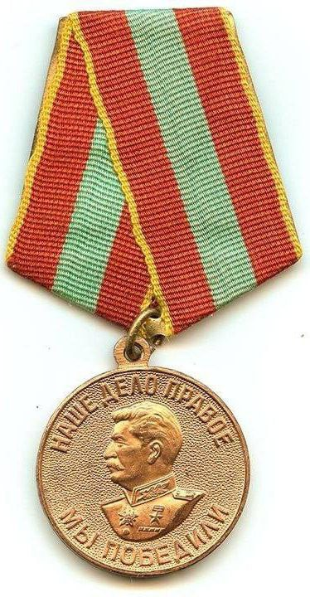
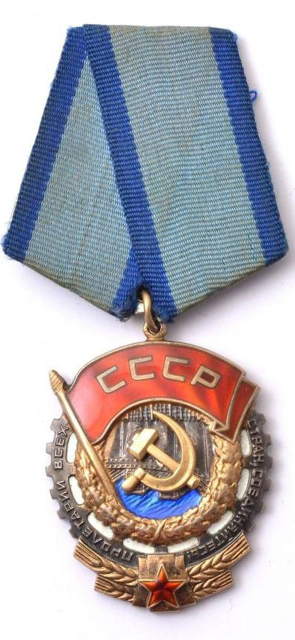
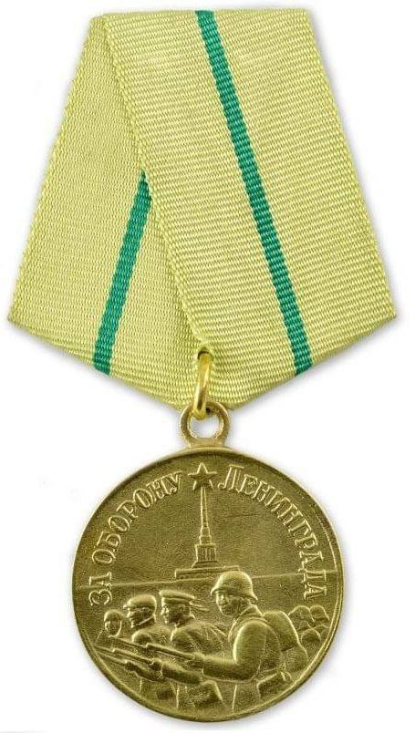

Главный педиатр Блокадного Ленинграда
Александр Фёдорович Тур
На фото изображён Александр Фёдорович Тур (1894-1974)

Slide 4
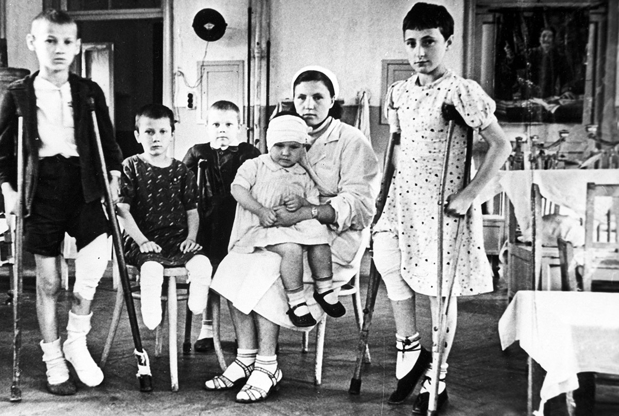
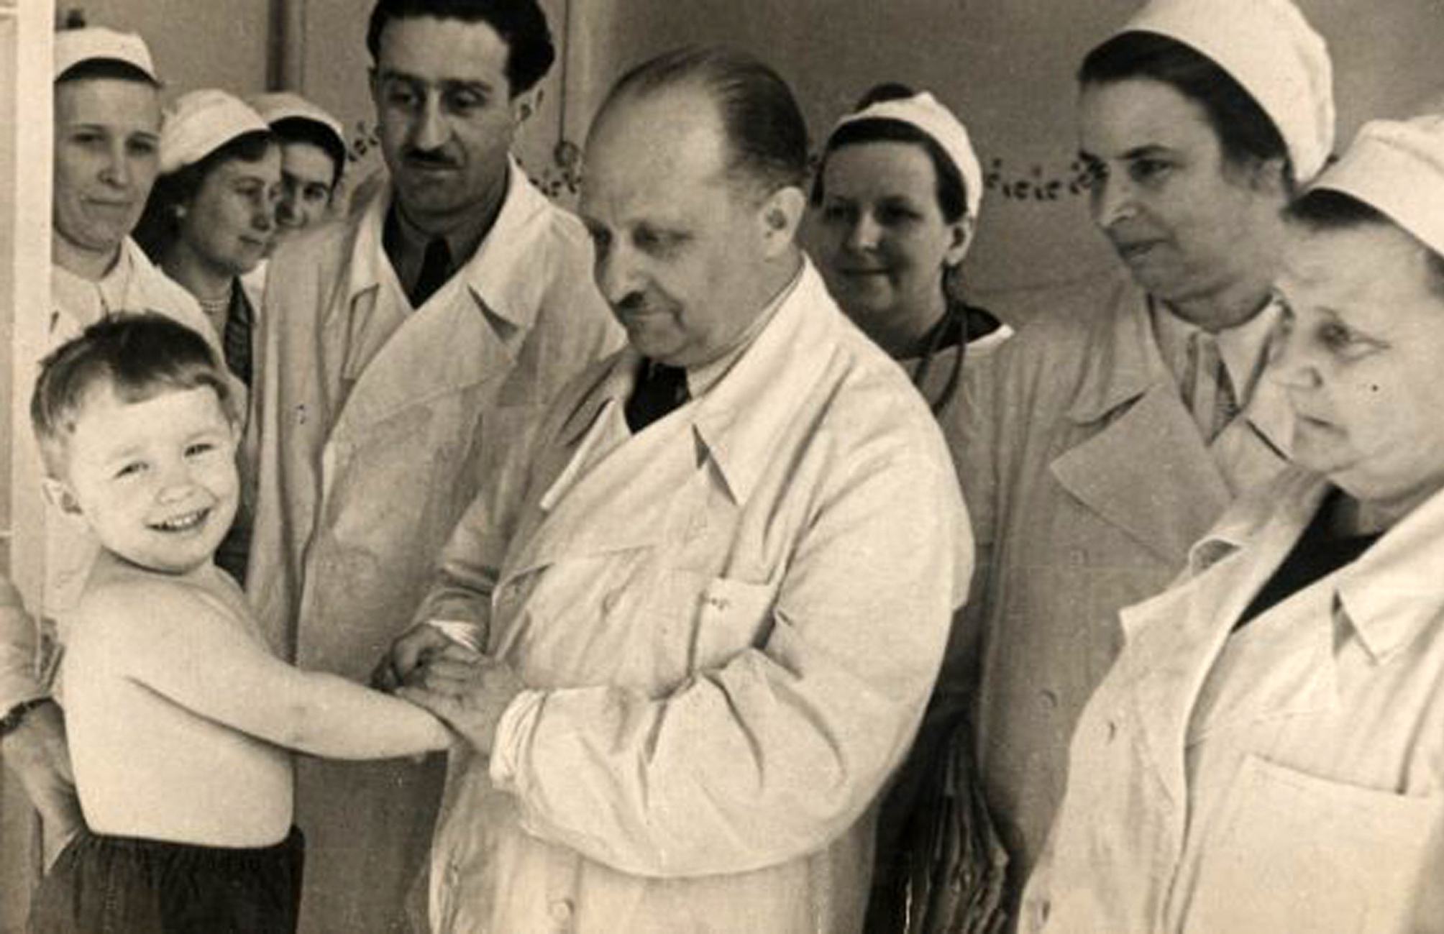
Раненные дети на излечении в палате Ленинградского государственного педиатрического института.
Александр Фёдорович Тур. Обход в клинике ЛПМИ.

Slide 5
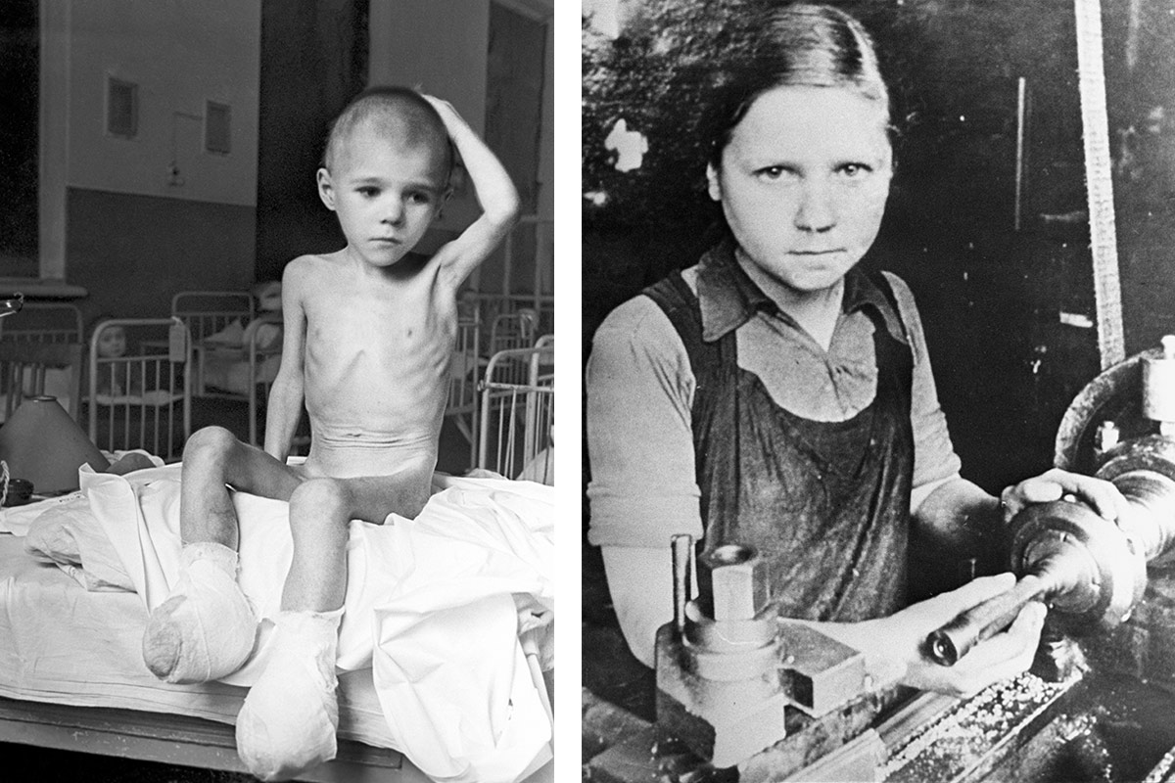
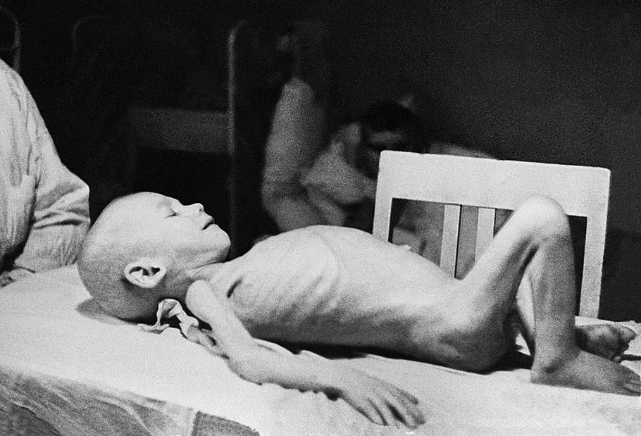
Дети с алиментарной дистрофией.

Slide 6
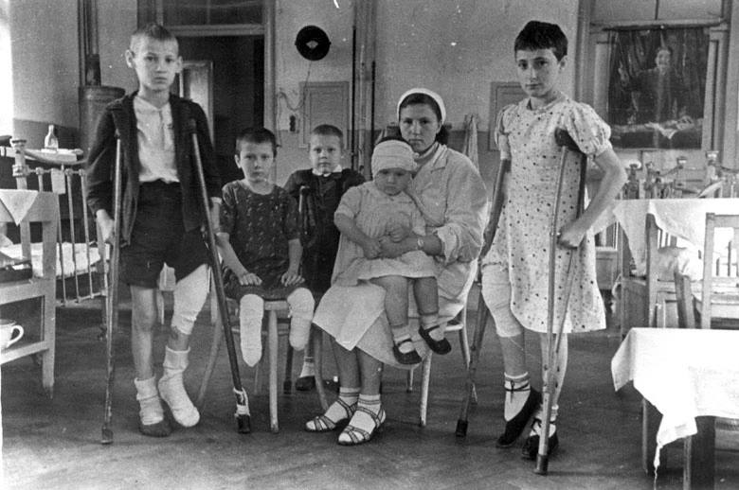
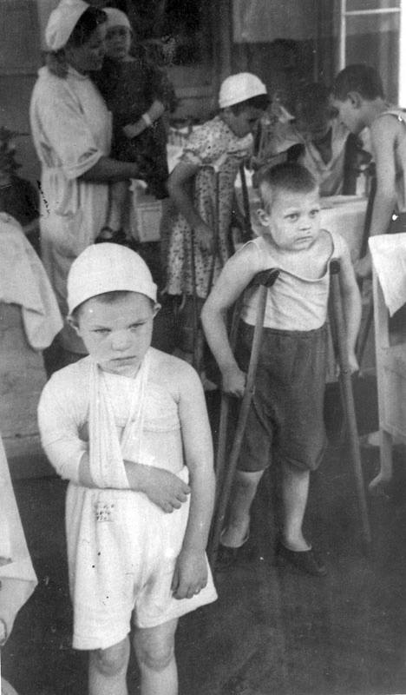
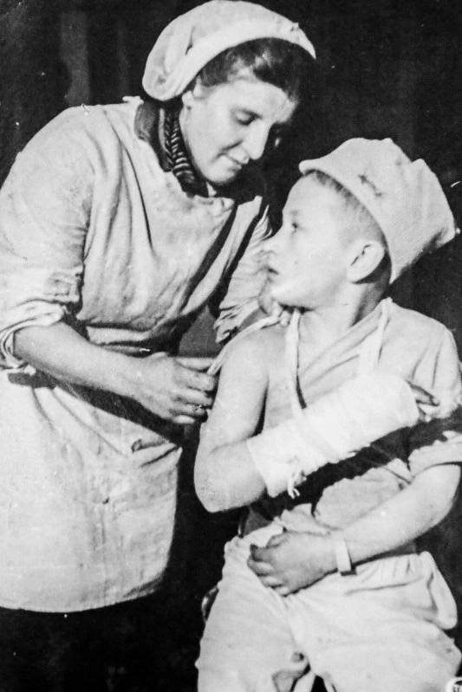
Раненные дети в палате Ленинградского государственного Педиатрического института, 1942 г.

Slide 7
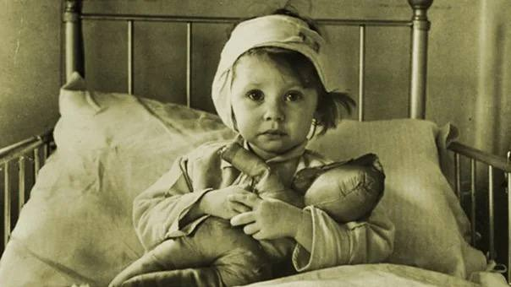
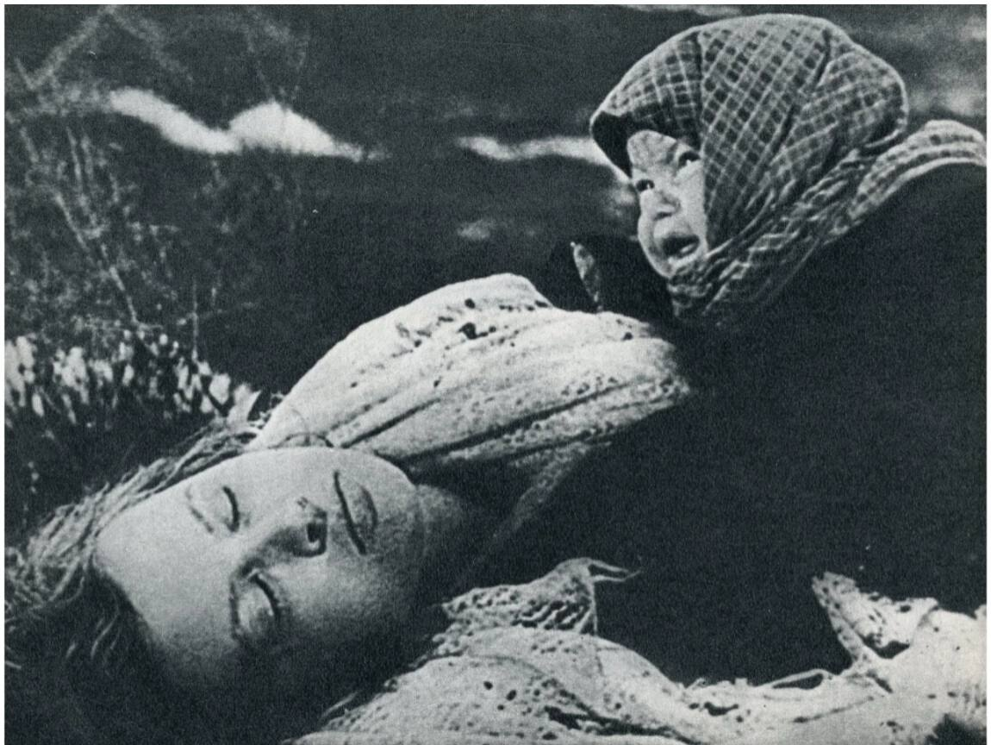
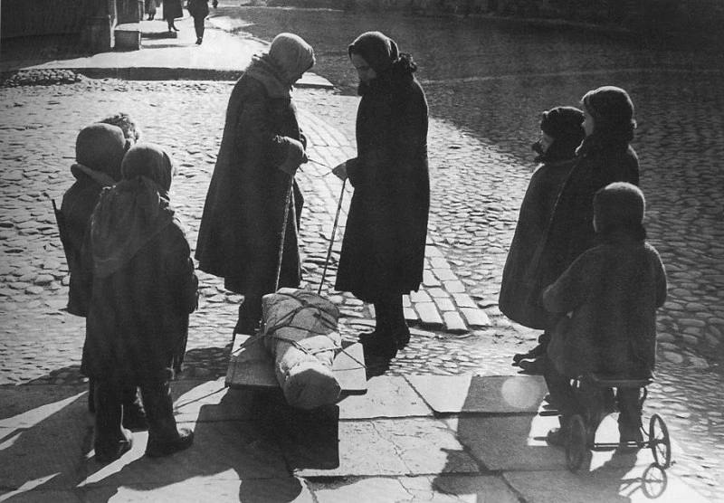

Slide 8
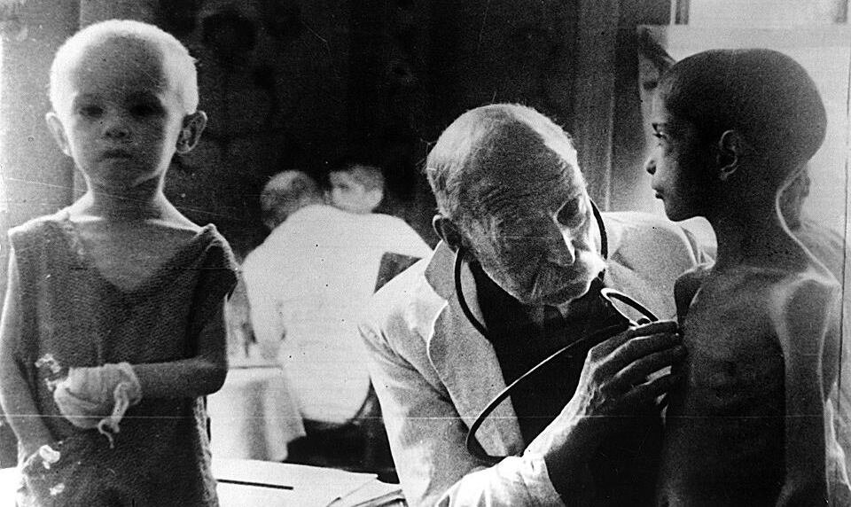
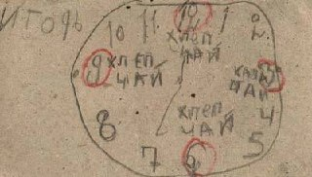
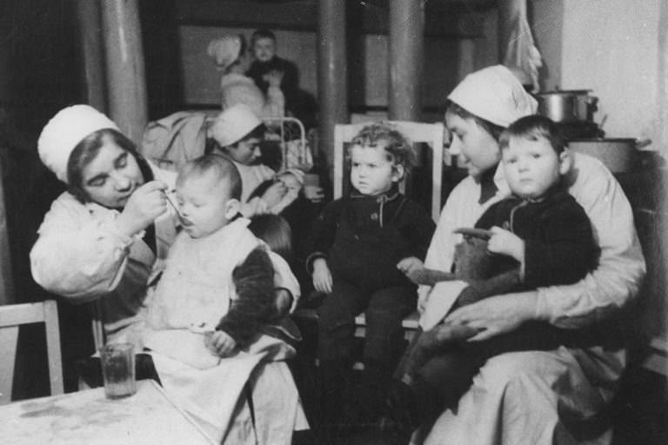
«Блокадные часы» – рисунок ребёнка -блокадника.
На циферблате отмечено время еды и «меню».

Slide 9
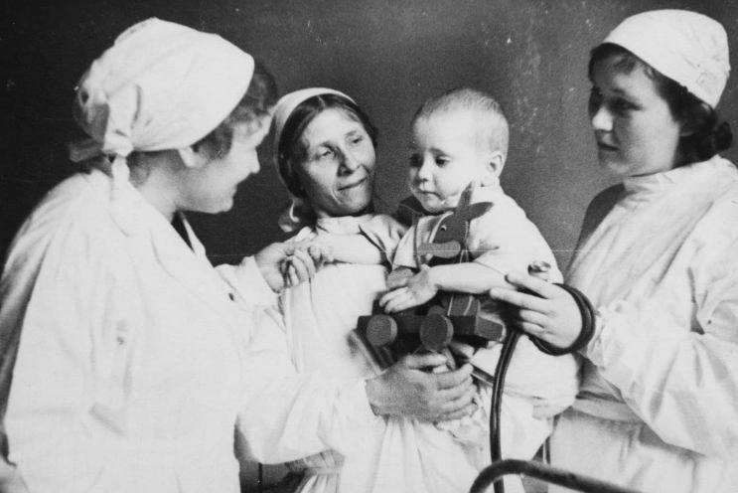
«Но встречный – в одеяльце голубом,
Мальчишечка грудной, само здоровье,
Хотя не женским, даже не коровьим.
А соевым он вскормлен молоком».
Из поэмы «Пулковский меридиан»
Веры Инбер, 1942г.

Slide 10
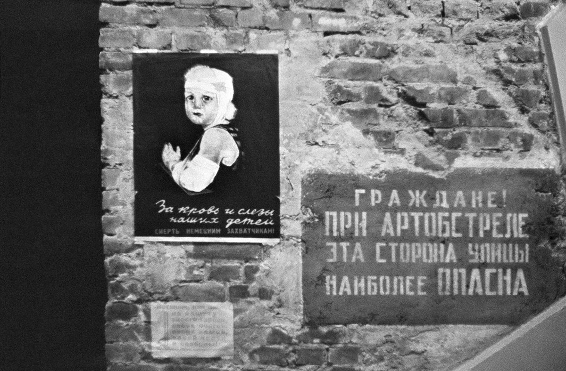
Предупреждающая жителей об обстреле табличка и плакат «За кровь и слезы наших детей» на стене дома в Блокадном Ленинграде.
Педиатрия Блокадного Ленинграда стала символом медицинской стойкости и человеческой доброты.
Память о тех, кто трудился в блокаде, вдохновляет нас на достижения в медицине и заботе о детях, ведь именно они –
НАШЕ БУДУЩЕЕ.

